Slide 1
黑框框软件设计大赛经验分享
——ValChat为案例

Slide 2
项目选题
据说前年入围决赛的作品，九个是游戏，只有一个是非游戏类的软件。
——C/C++在黑框框的限制下，确实写一个控制台的游戏好像更有趣也可行。
不过，写一些偏向底层的软件也是可以的，例如2021年的学长写了一个编译器（一门语言）lox++。印象深刻。去年还有同学写了一个物理引擎，甚至还有一个队伍写了一个数据库。
如果你实在没有想法，也可以在公众号 “华工isoftware” 里搜索”黑框框”，或许能看到一些往届的作品的介绍供你参考。就算不能标新立异，能够锻炼能力也是很不错的。
下面可以看看一些不完全的总结：

Slide 3
历年获奖作品不完全总结
游戏：
22年：2d物理引擎
21年：黑客模拟器Hacknet、音游、模拟经营游戏、射击类游戏
20年：其他棋牌类、RPG\SLG\STG等等……
其他软件：
22年：数据库、socket聊天软件
21年：lox++
…不好意思，其他的没有资料记录的真的想不起来了（）
除了技术之外，就是机制的考量了。总之一句话，只要满足比赛要求（不使用第三方库，包括GUI）只要你感兴趣的，都可以去尝试。

Slide 4
一些项目开发的tips
面向对象：
充分利用面向对象编程（OOP）的优势，比如封装、继承、多态性等，来设计你的软件，使其更加模块化，易于扩展和维护。更比说这是大家的C++实训作品必须要用到的思想。
版本管理：
如果你已经接触过git，那更好了；如果暂时还没有接触过，可以借此机会学会如何使用git发布和管理你的项目。这个技能从长期来看是能令大家受益匪浅的。
现学现用：
不要害怕。很多你还没有听说过的技术和东西，用起来其实没你想象中的那么难。
甚至到最后进入决赛的大部分队伍都会用到：
双缓冲
多线程
互斥锁

Slide 5
一些项目开发的tips
数据结构？
熟练掌握基本的数据结构，如链表、树、图等。它们是解决编程问题的基础，能帮助你更高效地存储和处理数据。
设计模式？
先动手再说。你也许听说过这个东西，没听说更好了。其实不需要一开始就学习所有设计模式。当你在开发过程中想要优化/重构代码的时候，再寻找并学习适用的设计模式，然后应用到你的项目中。

Slide 6
工程习惯与项目结构
从现在开始，学习工程代码的代码规范。
学会分文件、命名规范、注意代码可读性（例如不要出现magic number——「魔数」是代码中硬编码的数值，这些数值通常未经解释，大量使用会降低代码的可读性和可维护性。），以及注意写好详尽的注释等良好的编程习惯~
组织清晰的项目结构是很重要的。确保代码模块化，逻辑分明，便于管理和维护。并且在最后提交作品表的时候，也是需要有一个项目结构图的。

Slide 7
如果遇到难题了
找谁问？
Google
StackOverflow
CSDN/知乎
和其他人讨论
阅读相似类型作品的源码，参考对应的处理和设计
这个bug我实在改不出来了？
实在不行，喝杯水放松一下吧，说不定做点别的事情换换脑子，bug一下子就解决了呢？（鼓励坚持，但切忌“过度”死磕，否则可能会浪费更多时间）
谨慎熬夜/通宵（不鼓励）

Slide 8
关于答辩
如果最后你通过努力幸运地进入了决赛答辩，恭喜你！还要注意：
注意不要超时，提炼出你最精要的内容和工作。请注意比赛要求中的时间提示。
原理解释：清晰地解释你的项目中使用到的主要技术和原理。《程序员的自我修养》中提到，清晰表达自己想法也是程序员的内功

Slide 9
ValChat
ValChat
基于socket编程的即时通讯软件
汇报人：22级软件2班 杨璐玮

Slide 10
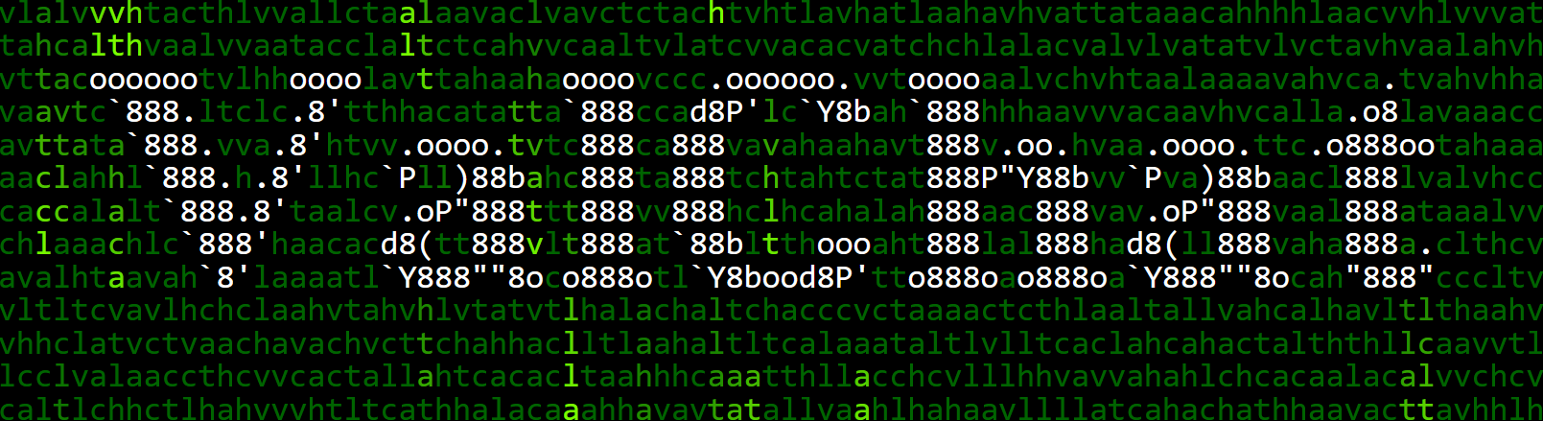
作品简介
运行演示
实现原理
答辩环节
01
02
03
04

Slide 11
01
作品简介

Slide 12
作品简介
Design Project Background
《ValChat》是一个基于socket编程的通讯软件模型，模拟实现了客户端和服务器模型，支持两台不同的计算机通过IPv4地址进行通信。

Slide 13
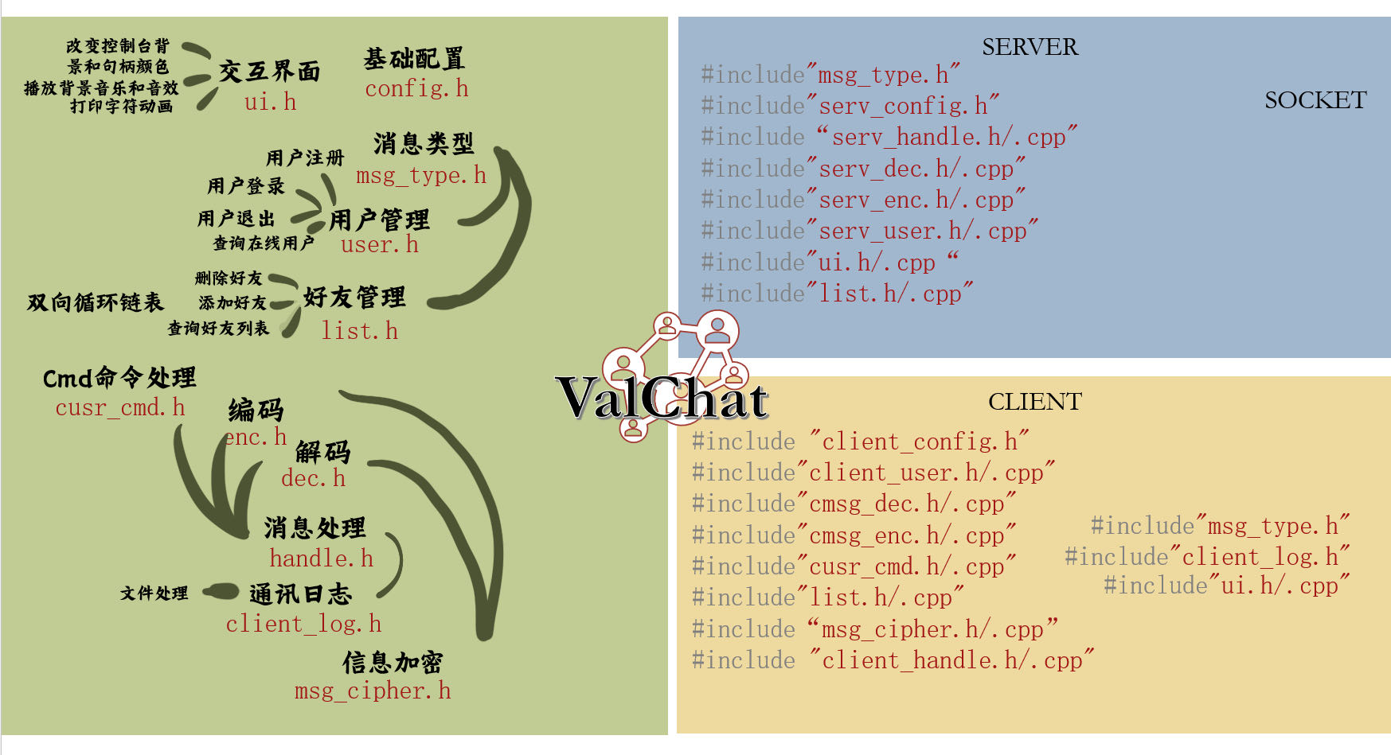

Slide 14
02
运行演示

Slide 15
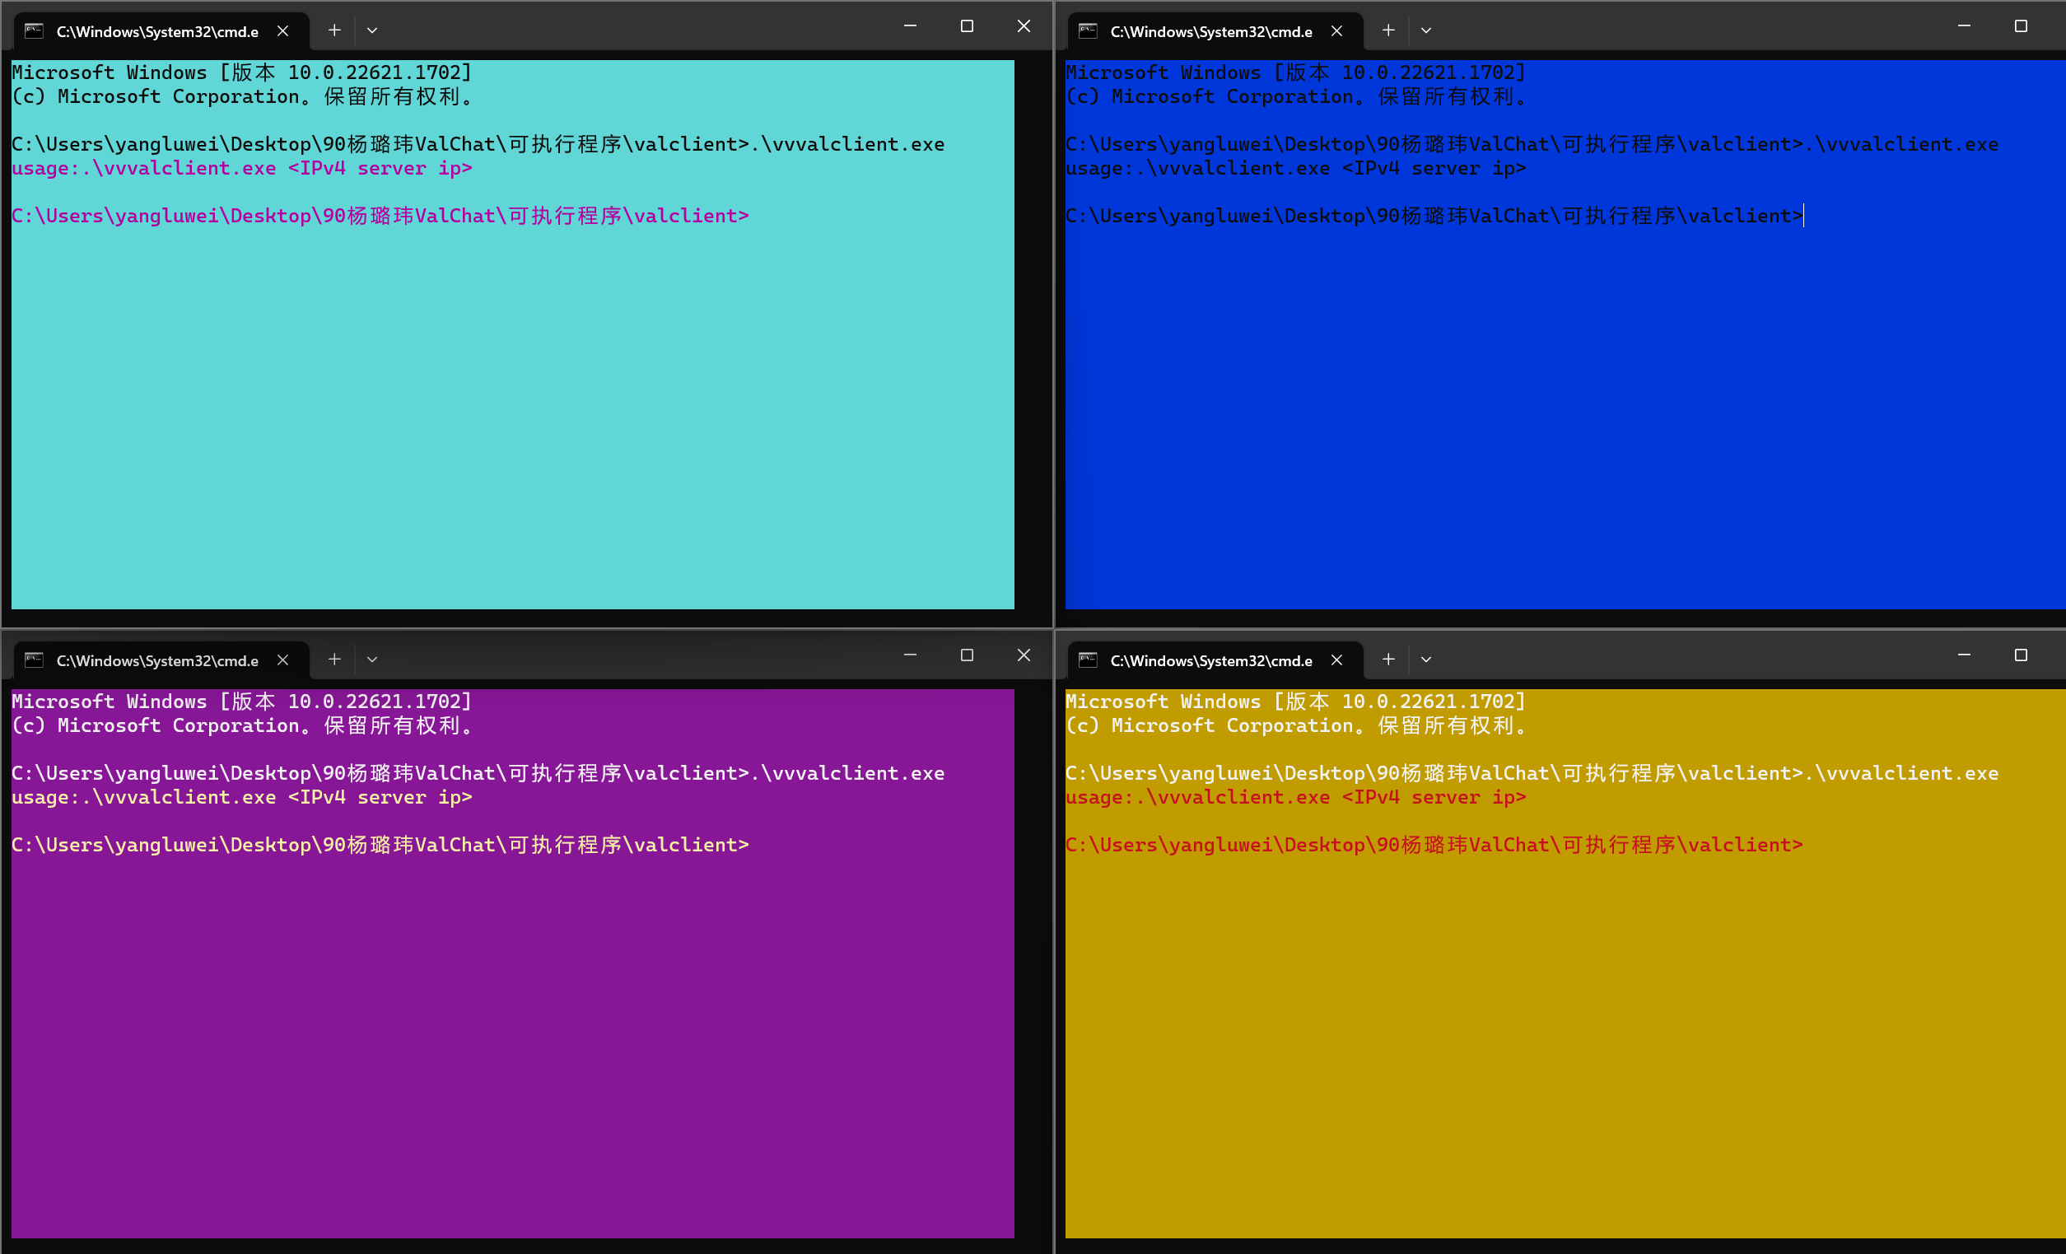
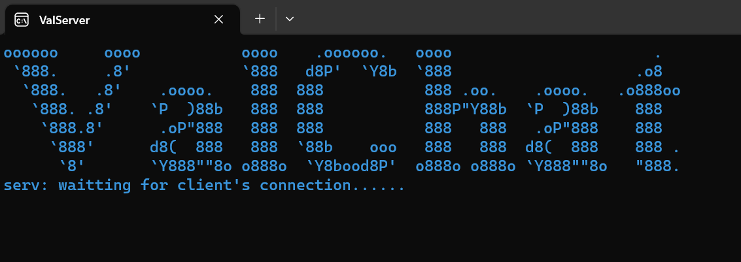
服务器初始界面
客户端初始界面

Slide 16
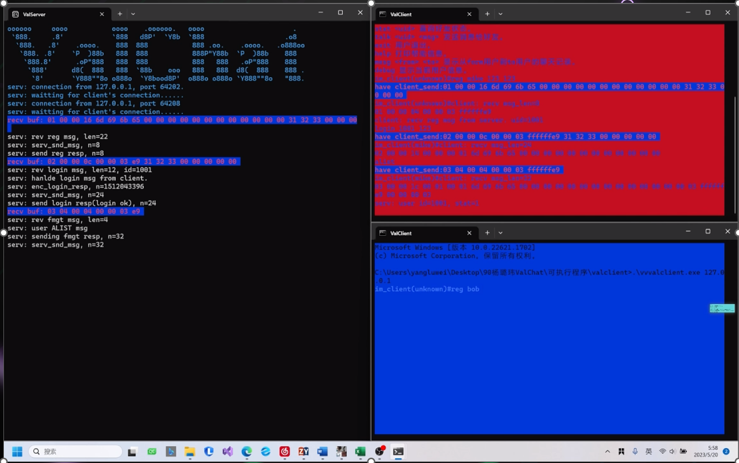
同一台电脑同时作为服务器和客户端：

Slide 17
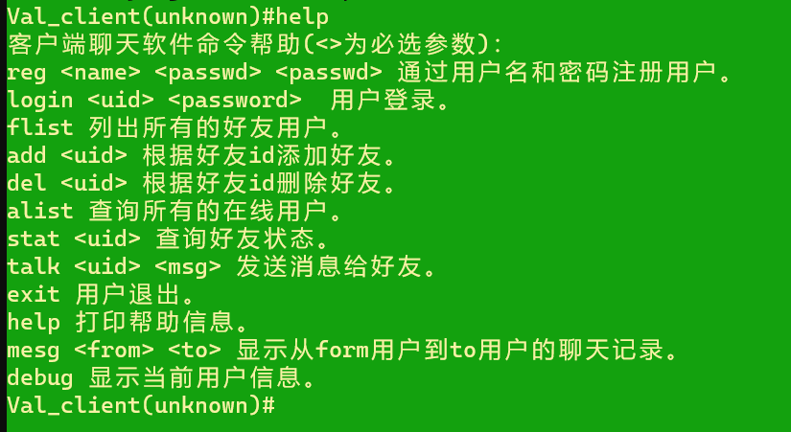
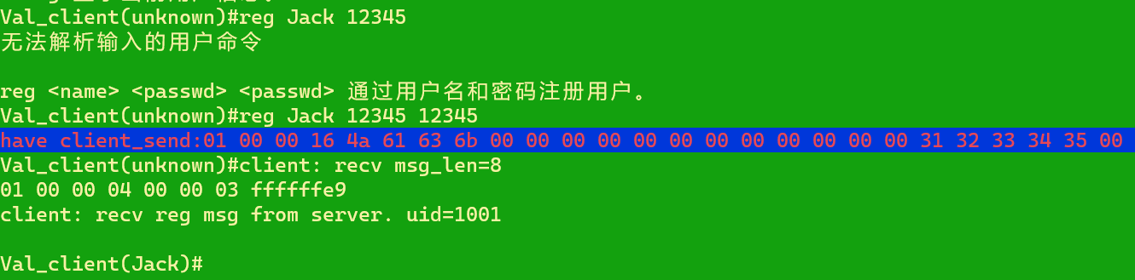
客户端操作演示
客户端输入指令：help 获取指令提示
客户端指令输入错误识别
客户端输入reg指令进行用户注册

Slide 18
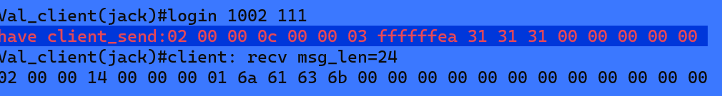
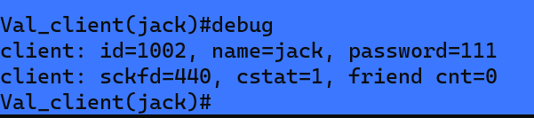
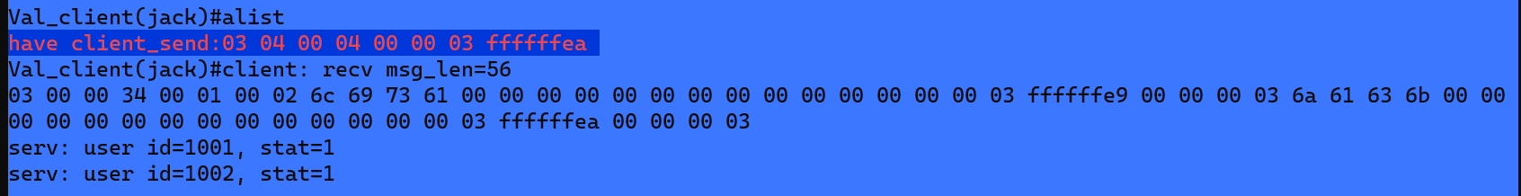
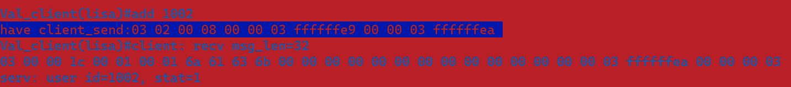
客户端操作演示
客户端输入指令:login 登录已经注册的用户
客户端输入指令:debug 查看当前用户信息和状态
客户端输入指令:alist 查看当前在线用户
客户端输入指令:add 添加好友

Slide 19
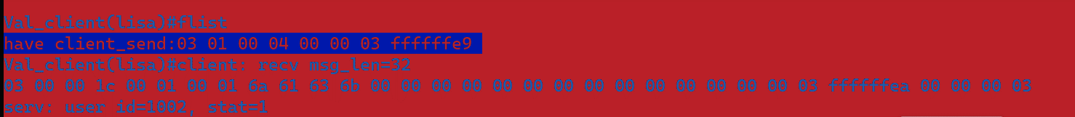
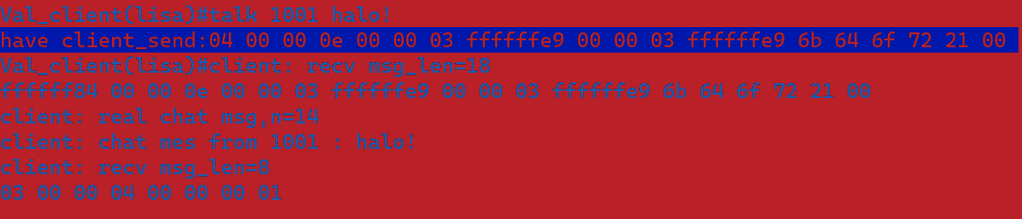
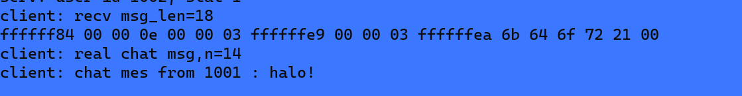
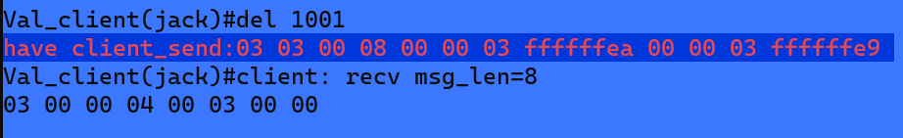
客户端操作演示
客户端输入指令:flist 查看好友列表
客户端输入指令:talk 和其他用户进行对话
第二位用户的客户端接收到对话内容
客户端输入指令:del 删除好友

Slide 20
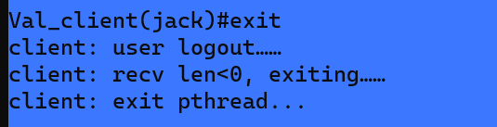
客户端操作演示
客户端输入指令:mesg 查看用户之间单向的对话发送记录
客户端输入指令:del 用户退出

Slide 21
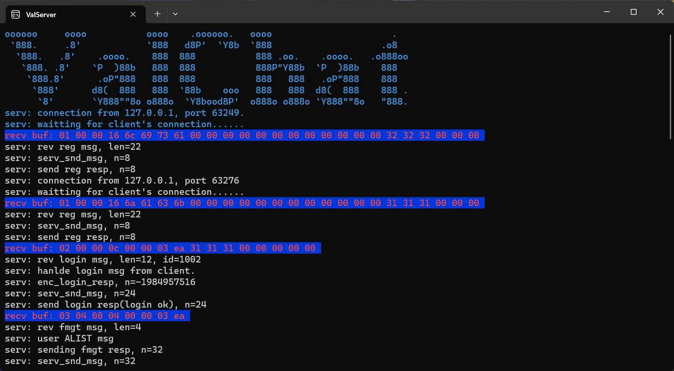
服务器画面

Slide 22
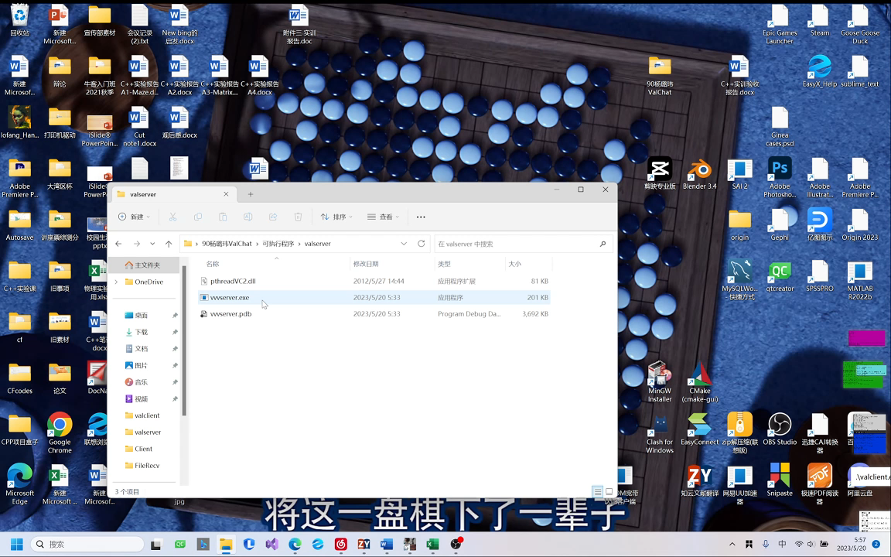

Slide 23
03
实现原理

Slide 24
实现原理
2.Socket
模拟C/V模型
4.客户端和服务器
之间的传输
1.Socket简介
5.好友管理模块
ValChat
3.客户端输入处理流程
6.UI模块

Slide 25
Socket简介
Socket（套接字）是计算机网络中用于实现通信的一种机制。它允许不同计算机上的程序通过网络进行数据交换。Socket提供了一组接口，用于建立网络连接、发送和接收数据。
在网络通信中，Socket通常被视为一种抽象层，它隐藏了底层网络细节，使程序员能够以简洁的方式进行网络编程。使用Socket，开发人员可以创建客户端和服务器程序，实现不同计算机之间的双向通信。
Socket也分不同类别，比较常用的是：流式套接字（SOCK_STREAM）使用TCP（传输控制协议），数据报套接字(SOCK_ DGRAM）使用UDP（用户数据报协议）作为传输协议。本项目使用的是流式套接字，即TCP协议。

Slide 26
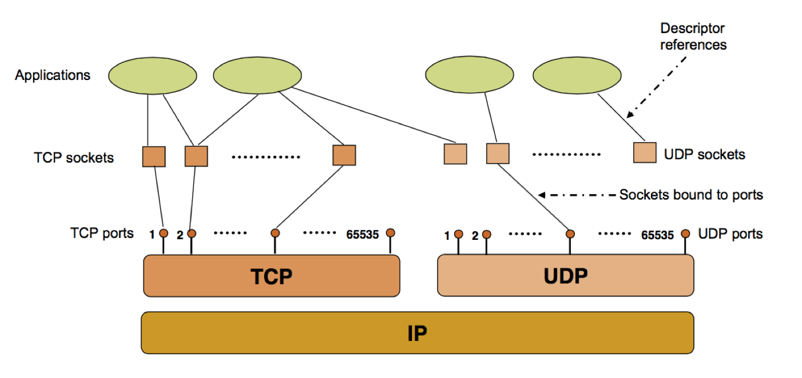
Socket简介

Slide 27
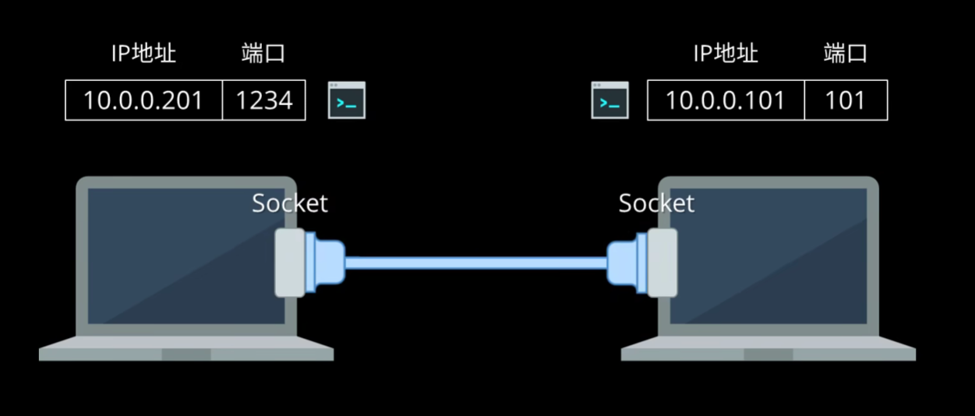
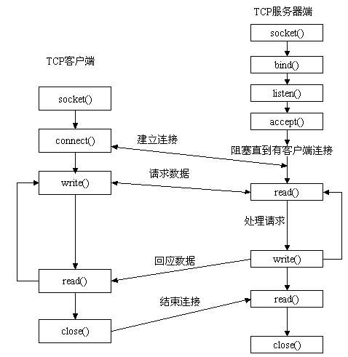
Socket 模拟C/V模型

Slide 28
客户端输入处理流程
进入消息预处理函数usr_cmd_process
进行消息类型的分割判断
从标准输入流获得用户输入的原始消息
获得实现不同功能所需要的字段，进行对应的处理
剩余字段送入判别出来的对应函数中进行进一步处理

Slide 29
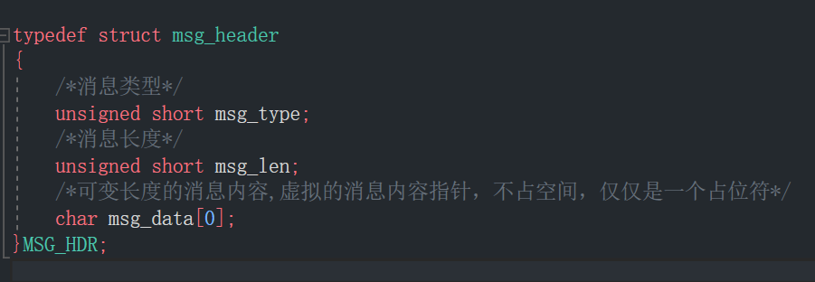
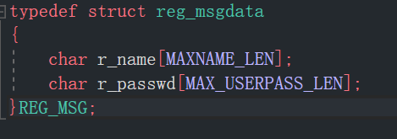
客户端和服务器之间的传输
结构体序列化与反序列化：
客户端和服务器的
交流方式
客户端：
MSG
MSG_HEADER
强制类型转换
REG_MSG

Slide 30
客户端和服务器之间的传输
结构体序列化与反序列化：
客户端和服务器的
交流方式
服务器：
MSG
MSG_HEADER
强制类型转换
REG_MSG

Slide 31
客户端和服务器之间的传输
字节序
大/小端字节序描述了数据在内存中存储和访问的顺序，主机字节序是当前计算机处理器所使用的字节序，而网络字节序是一种统一的字节序，用于在网络通信中确保数据的一致性。
正确的字节序是解释和处理多字节数据的前提。在不同计算机之间进行数据通信和交换时，需要确保数据以一致的字节序传输。否则，接收方可能无法正确解释发送方传递的数据。
大/小端字节序&主机/网络字节序
大/小端字节序的选择主要涉及到不同体系结构和处理器的设计。不同的体系结构可能采用不同的字节序。例如，x86架构使用小端字节序，而网络通信常用的网络字节序则采用大端字节序。转换函数： htonl()、htons()、ntohl()、ntohs()。

Slide 32
客户端和服务器之间的传输
客户端和服务器的多线程：
客服端链接到服务器之后，主线程持续接收服务器发送的消息，子线程此时则承担了读取、解析、编码和发送客服端消息到服务器的任务。
服务器的主线程持续接受客户端的连接，如果有客服端连接，就为每个客户端连接创建一个独立的子线程来处理客户端请求。同时，使用互斥锁确保了线程创建的互斥性，以避免竞争条件的发生。
除此之外，主线程还创建了三个用于UI展示的子线程，来让不同的交互效果能够并发实现。
互斥锁：
互斥锁的使用可以确保在同一时间只有一个线程可以访问共享资源，从而避免了数据的竞争和不一致性。互斥锁的粒度可以根据具体情况选择，可以是对整个共享资源的互斥，也可以是对共享资源中的某个特定部分的互斥。

Slide 33
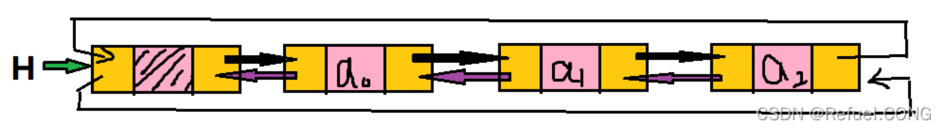
好友管理模块
双向循环链表
好友管理中使用双向循环链表的主要原因是方便进行插入、删除和遍历操作。
双向循环链表（Doubly Circular Linked List）是一种链表数据结构，它的每个节点都包含两个指针，一个指向前一个节点，一个指向后一个节点。与单向链表不同，双向循环链表的最后一个节点的后继指针指向链表的头节点，而头节点的前驱指针指向链表的最后一个节点，形成一个循环。
相比单向链表，在双向循环链表中插入和删除节点的操作更高效。由于每个节点都有前驱和后继指针，插入和删除节点时只需要修改相邻节点的指针，而不需要遍历整个链表。

Slide 34
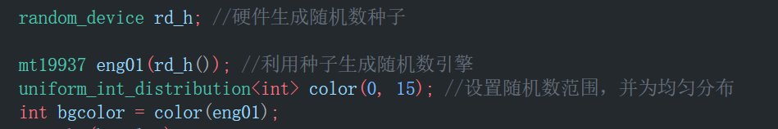
UI模块
随机数引擎随机分配客户端的背景颜色和控制台句柄颜色：
背景音乐和音效播放：
PlaySound(TEXT(“资源文件的相对位置"), NULL, SND_FILENAME | SND_ASYNC);
打印字符动画：
HANDLE hConsole = GetStdHandle(STD_OUTPUT_HANDLE); // 获取控制台句柄
COORD coord; // 定义一个坐标结构体，用于设置光标位置
SetConsoleCursorPosition(hConsole, coord);// 设置光标位置
SetConsoleTextAttribute(hConsole, FOREGROUND_GREEN);//设置文本颜色（绿色）

Slide 35
开发时间轴
The Timeline
初步实现客户端和服务器连接
开始着手完善各个功能模块
选题调研
项目测试和debug
05-01
04-20
05-04
05-15
05-19
05-18
选题确定
客户端功能模块完善，开始实现服务器
UI设计和物料准备

Slide 36
04
答辩环节

Slide 37
您或许想问：
Project Key Nodes
Question 03
Question 01
在项目开发中遇到的最大的困难是什么？
Question 02
Question 02
当前的项目实现了当初设想的全部功能了吗？
Question 01
Question 03
在开发过程中踩了哪些坑？/积累了哪些经验？
Question 04
如何实现指令错误判断？
Question 05
有没有试过在两台机子上跑这个程序？
Question 06
a客户端是如何分辨服务器转发的消息和b客户端的消息的？

Slide 38
THANKS!
汇报人：22级软件2班 杨璐玮

